Slide 1

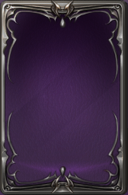
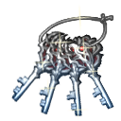





1단계 프리미엄 패키지
X
1단계
2단계
3단계
4단계
5단계
젬
X 1,000
에픽~불멸 방어구 소환권
X 1
방어구 승급 아이템
X 80
열쇠(입장권)
X 100
구매하기 \5,500
청약철회안내
구매 시 다음 단계의 프리미엄 패키지가 오픈 되며, 1단계 구매 20일 후에 1단계로 초기화 됩니다.

Slide 2

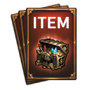


2단계 프리미엄 패키지
X
1단계
2단계
3단계
4단계
5단계
젬
X 2,000
에픽~불멸 장신구 소환권
X 1
장신구 승급 아이템
X 80
아이템증가권
X 30
골드
X 500,000
구매하기 \11,000
청약철회안내
구매 시 다음 단계의 프리미엄 패키지가 오픈 되며, 1단계 구매 20일 후에 1단계로 초기화 됩니다.

Slide 3





3단계 프리미엄 패키지
X
1단계
2단계
3단계
4단계
5단계
젬
X 6,000
조력자 케라버그 조각
X 80
조력자 초대형 물약
X 100
골드증가권
X 30
골드
X 1,000,000
구매하기 \33,000
청약철회안내
구매 시 다음 단계의 프리미엄 패키지가 오픈 되며, 1단계 구매 20일 후에 1단계로 초기화 됩니다.

Slide 4
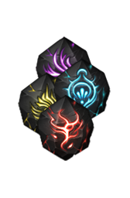


4단계 프리미엄 패키지
X
1단계
2단계
3단계
4단계
5단계
젬
X 10,000
에픽 룬스톤 소환권
X 3
균열석
X 30
경험치증가권
X 30
골드
X 1,500,000
구매하기 \55,000
청약철회안내
구매 시 다음 단계의 프리미엄 패키지가 오픈 되며, 1단계 구매 20일 후에 1단계로 초기화 됩니다.

Slide 5



5단계 프리미엄 패키지
X
1단계
2단계
3단계
4단계
5단계
젬
X 2,000
전설 무기 소환권
X 1
무기 승급 아이템
X 80
즉시완료권
X 50
골드
X 2,000,000
구매하기 \110,000
청약철회안내
5단계 구매 시 1단계로 초기화 됩니다.

Slide 6
5단계 프리미엄 패키지
X
1단계
2단계
3단계
4단계
5단계
알림
X
프리미엄 패키지
아이템이 우편함으로 지급되었습니다.
확인
젬
X 2,000
전설 무기 소환권
X 1
무기 승급 아이템
X 80
즉시완료권
X 50
골드
X 2,000,000
구매하기 \110,000
청약철회안내
5단계 구매 시 1단계로 초기화 됩니다.

